Slide 1
Estadística (status)
Aplicaciones
Recolección de datos
Variabilidad

Slide 2
La ciencia de la recolección de datos
La estadística brinda los instrumentos para recopilar, organizar, presentar, analizar e interpretar información que apoye a los procesos de toma de decisiones en cualquier ámbito.
Está implícito que debemos conocer bien a los números (N, Z, Q, Q*, R, C) para poder:
Ordenar
Contar
Medir, calcular
Predecir

Slide 3
Metodología
Plan de recolección de datos
Datos
Análisis
Conclusión
Problema

Slide 4
La estadística ¿es útil?
Nos ha permitido conocer nuestro entorno o describir nuestra región.
Algunos ejemplos son: cantidad de habitantes de un país, preferencias electorales, economía, finanzas, mercadotecnia, psicología, ciencias exactas, educación, deportes, accidentes, preferencias electorales, consumidores, entre otros.
¿Debemos analizar a toda la información o sólo una parte de ella?
¿De qué forma puedo representar la información? Grafica o numérica.
¿Puedo pronosticar algún “evento” de forma confiable?
http://www.inegi.org.mx/

Slide 6
Estadística descriptiva
Se basa en:
Recolección de datos por medio de encuestas y con diferentes técnicas.
La caracterización de los datos por medio de medidas (como el promedio, por ejemplo).
La presentación de los datos por medio de tablas y gráficas.

Slide 7
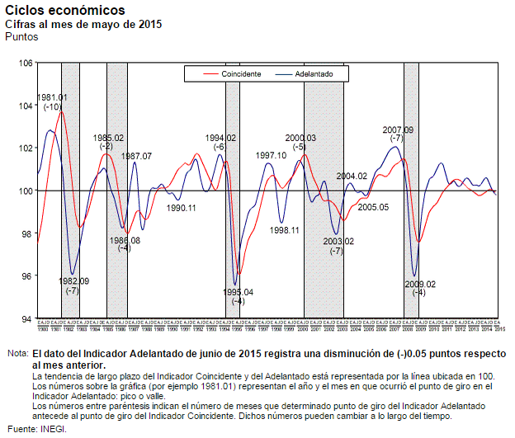

Slide 8
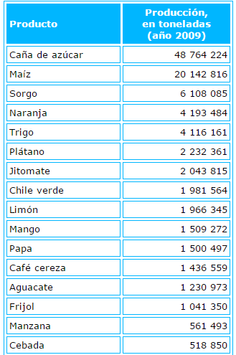
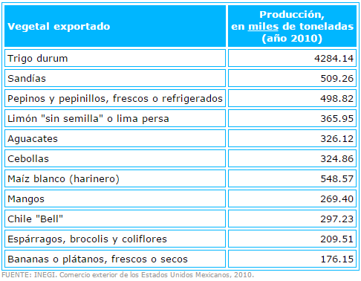
Principal producción agrícola:
Estos son los principales productos vegetales:
Los que se principalmente se exportan son:

Slide 9
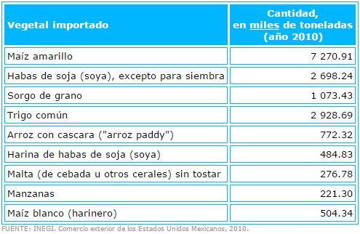
Principales productos de importación:

Slide 10
Términos básicos:
Datos:
Son valores o características que pueden ser observados, contados o medidos.
Variable:
Es una característica o atributo que puede adquirir distintos valores.
Población:
Es el conjunto (finito o infinito) de personas u objetos.

Slide 11
Muestra:
Es un subconjunto o una parte representativa de la población.
Muestreo:
Procedimiento mediante el cual se obtiene una o varias muestras.
Es la técnica con la cual se eligen los elementos que van a formar nuestra muestra.
Experimento:
Consiste en observar los resultados bajo ciertas condiciones.
Parámetro:
Es una medida para describir una característica de la población.

Slide 12
Tipos de variables
Cuantitativas
Discretas
Continuas
Cualitativas

